Slide 1





KELOMPOK 6
PERANCANGAN APLIKASI INFORMASI KESEHATAN IBU HAMIL (SMART BUMIL)
Dosen Pengampu : Esti Wijayanti, S. Kom, M. Kom

Slide 2

NAMA ANGGOTA
Dany Oktavian Wardana (202251092)
Rauhillah (202251087)
Kukuh Triyanto (202251056)
Rizki Aditya Ananda (202251261)

Slide 3

LATAR BELAKANG
Tingkat kematian ibu hamil di Indonesia tinggi akibat kurangnya pengetahuan dan komunikasi efektif. Aplikasi Smart Bumil memanfaatkan teknologi Android untuk memberikan informasi kesehatan dan berkomunikasi langsung dengan bidan.

Slide 4



RUMUSAN MASALAH
Rumusan Masalah:
Alat dan bahan untuk merancang aplikasi?
Bagaimana merancang antarmuka dan sistem aplikasi?
Proses pengujian dan pengecekan sistem aplikasi?
KEBUTUHAN DASAR
50%

Slide 5



BATASAN MASALAH
Pengembangan aplikasi hanya untuk Android.
Fokus pada informasi ibu hamil.
Fitur terbatas pada informasi kesehatan kehamilan dan perhitungan Hari Perkiraan Lahir (HPL).

Slide 6

TUJUAN DAN MASALAH
Tujuan:
Merancang aplikasi informasi kesehatan ibu hamil berbasis Android untuk memudahkan akses informasi dan komunikasi.
1
Manfaat:
Mempermudah akses informasi kesehatan.
Memberikan contoh implementasi aplikasi kesehatan berbasis Android.
2

Slide 7
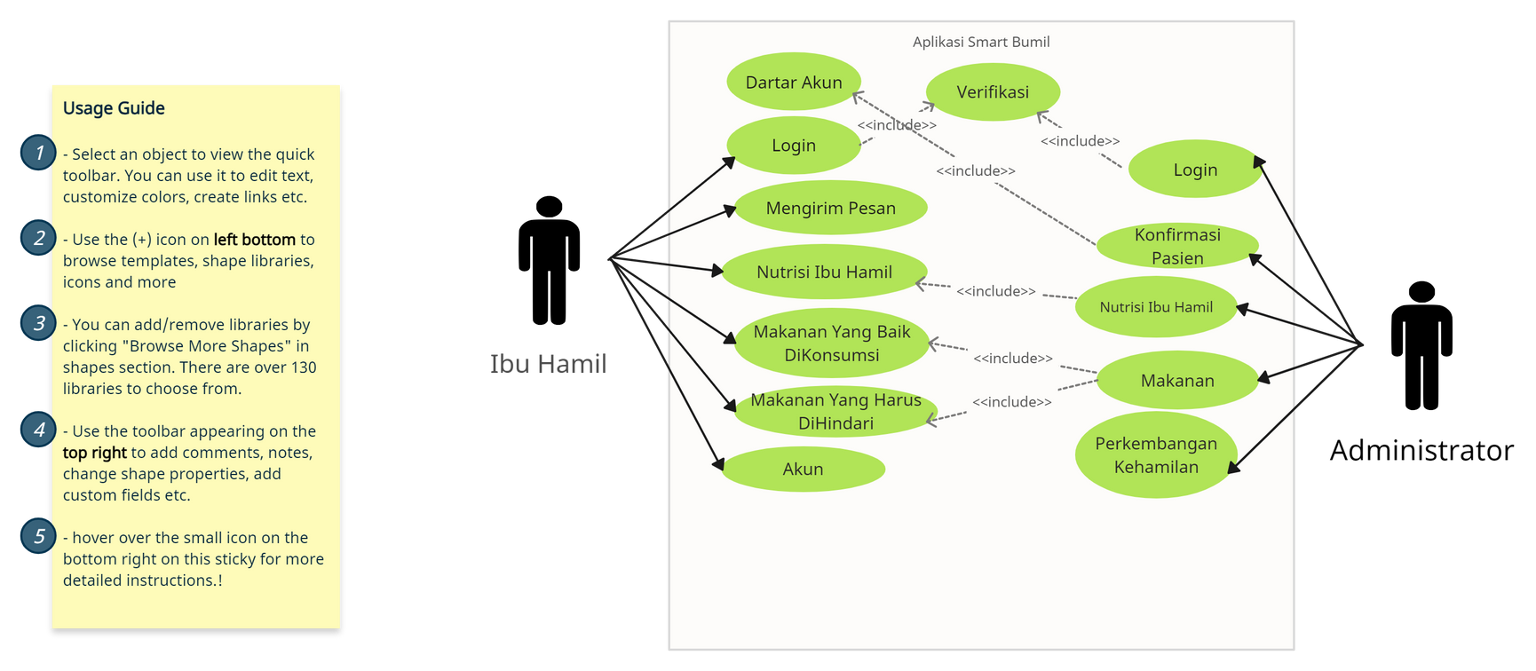
METODOLOGI PENELITIAN
Pengumpulan Data
Metode Observasi: Survei internet untuk data pemeriksaan ibu hamil dan informasi relevan lainnya.
Metode Pengamatan: Pengamatan masalah melalui video YouTube dan lingkungan sekitar untuk informasi detail pengembangan sistem.
Metode Studi Pustaka: Mencari data dari internet dan jurnal ilmiah untuk referensi bacaan yang mendukung pengembangan sistem.
Use Case Diagram Smart Bumil

Slide 8
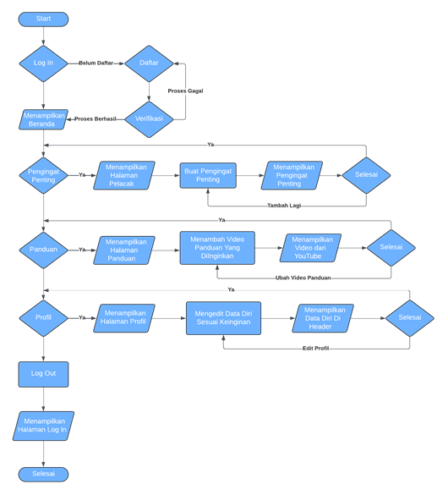

PERANCANGAN DAN DESAIN - FLOWCHART
Dalam diagram flowcart diatas menggambarkan sebuah aplikasi yang kami buat yaitu smart bumil. Dalam flowcart tersebut bisa dilihat proses dari user untuk menuju ke sebuah pemberitahuan tentang informasi kehamilan agar bisa sesuai proses dan berjalan dengan baik.

Slide 9


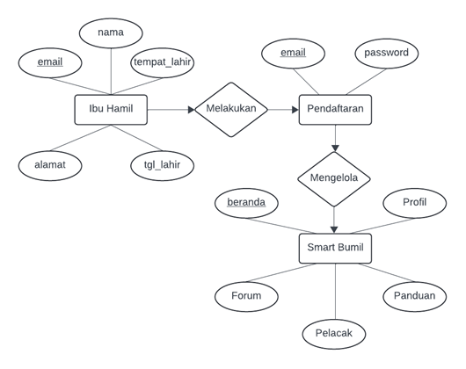
ERD
Erd ini adalah suatu model data terdapat Gambaran yang menyertai detail dari seluruh entitas, hubungan, dan batasan yang memiliki tujuan dalam menyelesaikan sebuah aplikasi harus memenuhi kebutuhan analis aplikasi.

Slide 10

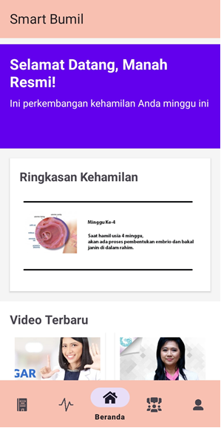

MERENCANAKAN PENSIUN SEJAK DINI
Desain antarmuka aplikasi Smart Bumil untuk berbagai menu seperti profil, forum, beranda, pelacak, dan panduan.

Slide 11

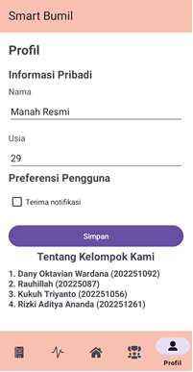
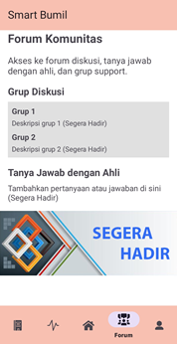
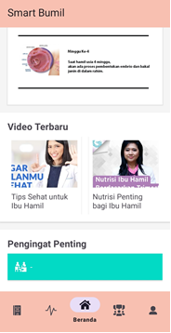
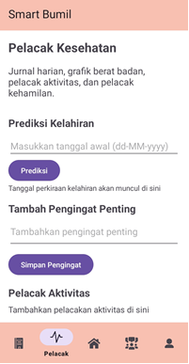
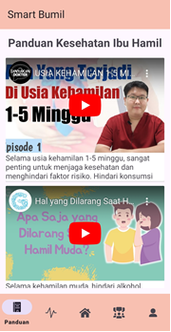
IMPLEMENTASI - HALAMAN PROFIL
Implementasi merupakan tahap akhir dalam Pembangunan aplikasi, yang mana pada tahap ini aplikasi akan di implementasikan. Hasil implementasi aplikasi yaitu sebagai berikut.

Slide 12



PENUTUP - KESIMPULAN
KESIMPULAN
SARAN
Kesimpulan dari judul "Perancangan Aplikasi Informasi Kesehatan Ibu Hamil (Smart Bumil)" adalah bahwa aplikasi ini bertujuan memberikan akses mudah kepada informasi kesehatan yang relevan bagi ibu hamil dan janin mereka, fokus pada nutrisi, perawatan kehamilan, dan tanda-tanda peringatan yang penting. Penggunaan teknologi dalam bentuk aplikasi diharapkan dapat meningkatkan pemahaman dan kesadaran ibu hamil tentang perawatan diri mereka dan perkembangan janin.
Saran untuk aplikasi ini meliputi memastikan konten yang terpercaya, menambahkan fitur interaktif dan personalisasi, integrasi dengan profesional kesehatan, dan melakukan pembaruan dan pengembangan berkelanjutan untuk memastikan relevansi dan keefektifan aplikasi ini dalam mendukung kesehatan ibu hamil secara menyeluruh.

Slide 13



DAFTAR PUSTAKA
Ardianto Pambudi, Nurchim, & Agustina Srirahayu. (2020). Aplikasi Kesehatan Ibu Hamil Berbasis Android. Infokes: Jurnal Ilmiah Rekam Medis Dan Informatika Kesehatan, 10(2), 55–62. https://doi.org/10.47701/infokes.v10i2.1034
Hamsinar, H., Aum, R., & Musadat, F. (2021). Sistem Informasi Kesehatan Kehamilan Berbasis Android Android-Based Pregnancy Health Information System. Jurnal Informatika, 10(2), 46–53. http://ejournal.unidayan.ac.id/index.php/JIU
Mohamad, R. W. (2021). Pemanfaatan System Informasi Mobile Bagi Kesehatan Ibu Hamil dan Anak. Jambura Nursing Journal, 3(1), 32–38. https://doi.org/10.37311/jnj.v3i1.9853

Slide 14
TERIMA
KASIH

